Slide 1
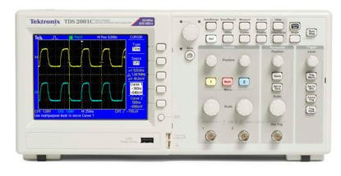
實驗規則
NKNU EE
實驗分組
兩人一組
電子通訊實驗室
材料分配
每組一盒電子材料、CABLE、電源接線
損壞可更換、遺失不補，學期結束需繳回。
實驗報告
上課繳交當週預習報告
課後兩週上課繳結果報告

Slide 2
通訊系統實驗-實驗規則
NKNU EE
教師講解(不提供除錯)
學生實作(助教可提供諮詢)
諮詢教師僅限於觀念問題，若涉及
接線錯誤 (扣成績20分)
設備未檢查是否正常(扣成績10分)
零件有問題未能自行排除(扣成績10分)
纜線問題未能察覺(扣成績10分)
麵包板問題未能察覺(扣成績10分)

Slide 3
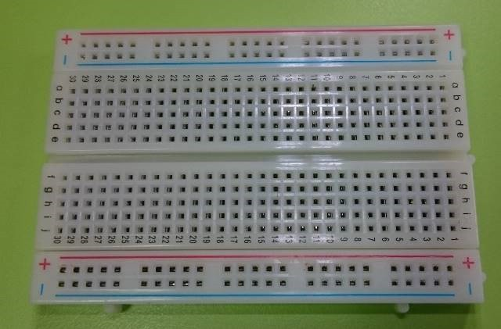
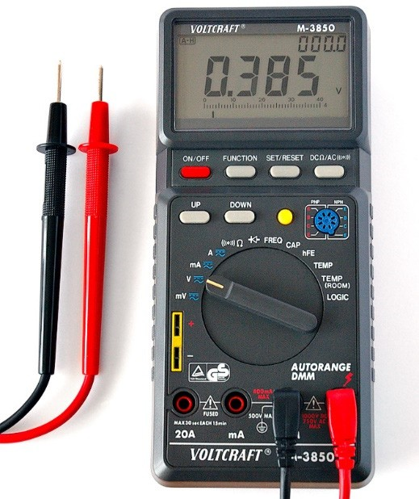
準備工具
NKNU EE
麵包板
三用電表
剝線鉗或斜口鉗
USB 隨身碟(記憶卡)

Slide 4
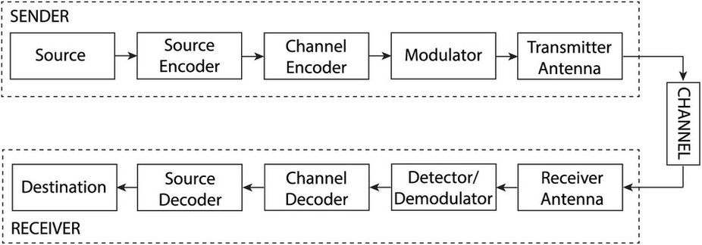
通訊系統方塊圖
NKNU EE

Slide 5
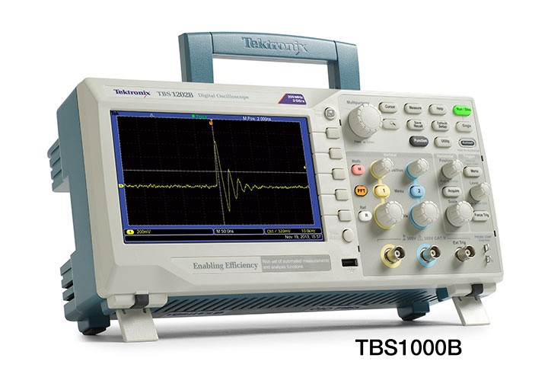
通訊系統實驗設備 - 示波器
NKNU EE

Slide 6
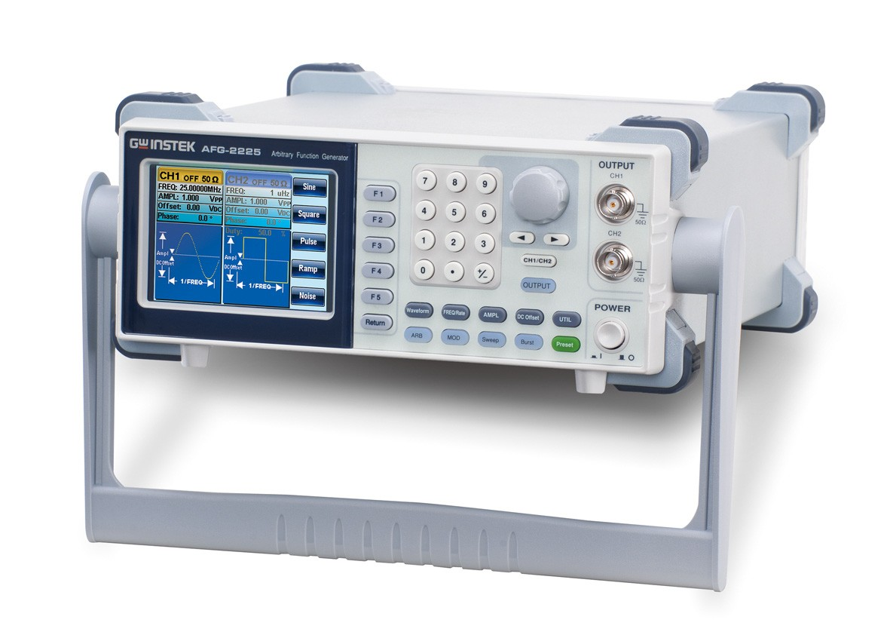
通訊系統實驗設備 - 訊號產生器
NKNU EE

Slide 7
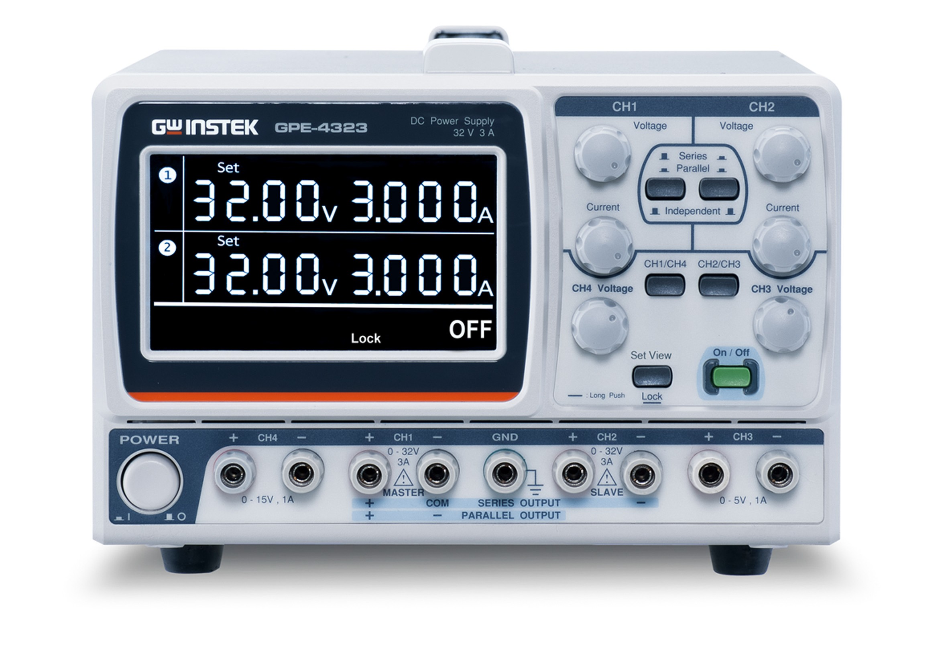
通訊系統實驗設備 - 直流電源供應器
NKNU EE

Slide 8
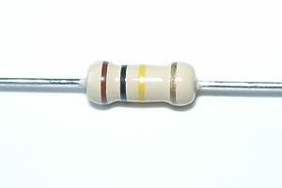
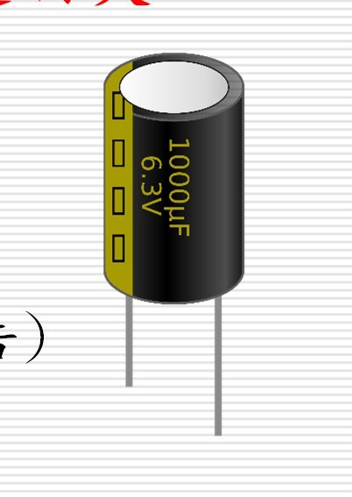
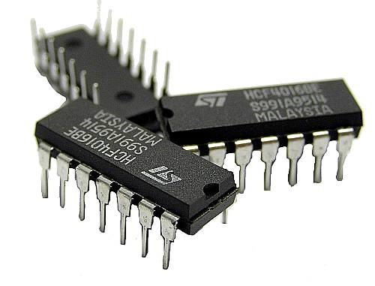
報告格式
NKNU EE
A4單面，以釘書機裝訂左上角，不要使用透明夾
預習報告
實驗電路佈線圖(Layout)
IC 零件datasheet
電阻、電容、電感等元件值讀取法 (第一次報告)
結果報告
實驗目的、基本原理
實驗數據、圖表
課本問題回答
心得

Slide 9
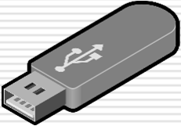
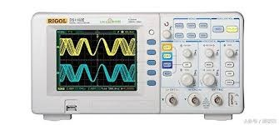
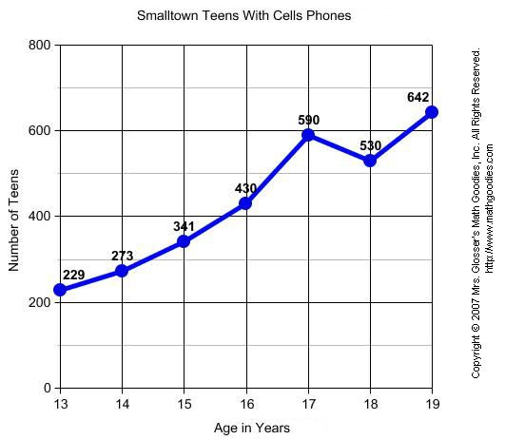
上課方式
NKNU EE
實驗結果
以記憶卡儲存結果嵌入WORD檔，由印表機輸出
問題詢問
同儕討論 => 兩位助教 => 老師
實驗補做時間
向助教預約登記，系辦借鑰匙
由代表負責實驗室上鎖與安全檢查

Slide 10
評分標準
NKNU EE
報告：70％（預習與結果報告）
期末上機考：30％
未到課該次實驗報告不予計分
遲交報告：每隔一週，分數打8折

Slide 11
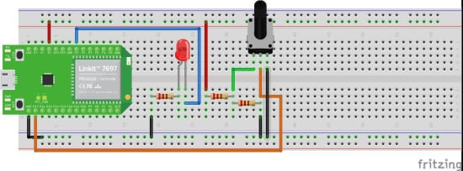
電路繪製軟體 fritzing
NKNU EE

Slide 12
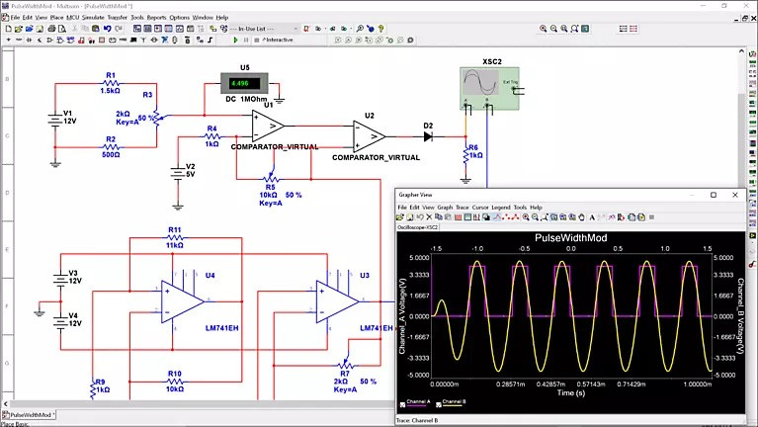
Multisim (NI) 分析電路行為
NKNU EE

Slide 13
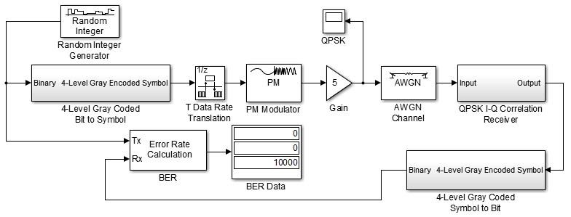
Matlab Simulink (系統模擬)
NKNU EE
Toolboxes and Blocks

